Slide 1
স্বাগতম

Slide 2
শিক্ষক পরিচিতি
মোঃ শাহাদাত হোসাইন
সহকারি শিক্ষক
রাজারগাঁও ফাজিল মাদ্রাসা
মোবাইল - ০১৭৫৩৮১৩২১৭
শ্রেণী পরিচিতি
শ্রেণী – নাইন
বিষয় – বাংলা ২য় পত্র
সময় – ৫০ মিনিট

Slide 3
চলুন আমরা একটি ভিডিও দেখি

Slide 4
ষ-ত্ব বিধান

Slide 5
আজকের পাঠ
ষ-ত্ব বিধান
অধ্যায় – দুই
তৃতীয় পরিচ্ছেদ

Slide 6
শিখনফল
পাঠ শেষে শিক্ষার্থীরা
ষ-ত্ব বিধান এর সংজ্ঞা বলতে পারবে
ষ-ত্ব বিধান ও এর নিয়মগুলো ব্যাখ্যা করতে পারবে

Slide 7
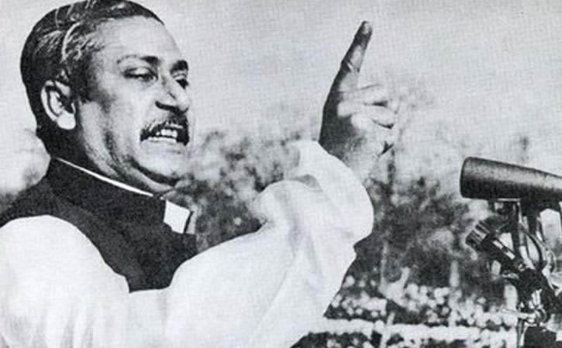
ভাষণ
‘ষ’ এর পরে ‘ণ’

Slide 8
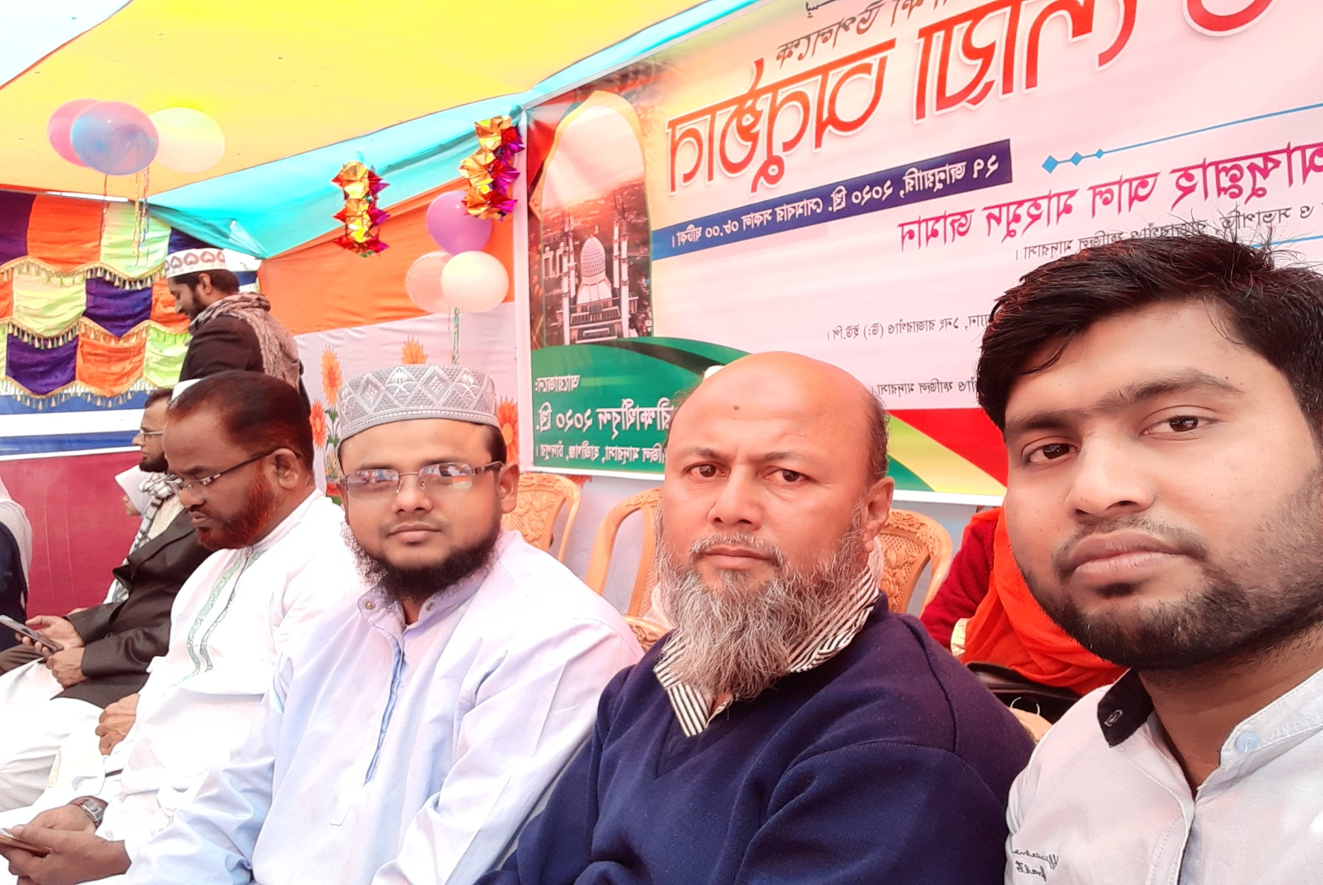
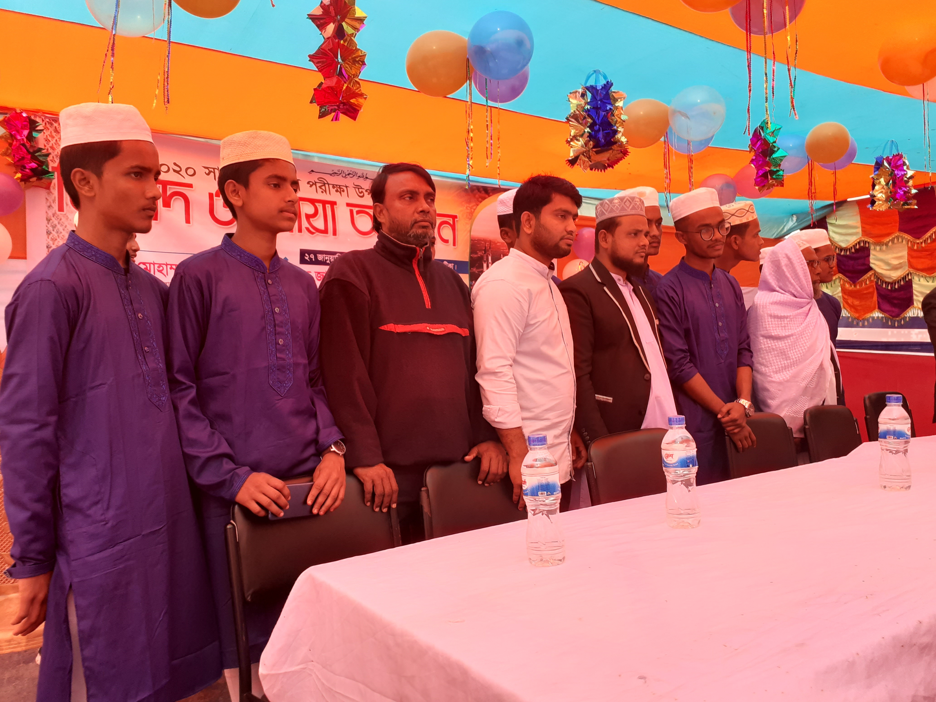
অনুষ্ঠান
‘ঠ’ এর আগে ‘ণ’

Slide 9
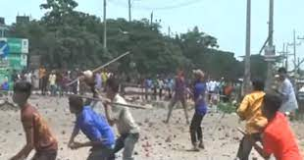
পাষাণ
‘ষ’ এর পরে ‘ণ’

Slide 10
পাঠ উপস্থাপন
ষ-ত্ব বিধান হলো বাংলা ব্যাকরণের একটি বিশেষ নিয়ম।
যে বিধানে তৎসম শব্দে ‘ষ’-এর ব্যবহার নিয়ন্ত্রিত হয়, তাকে ষত্ব বিধান বলে।
দন্ত্য-স এর মূর্ধন্য-ষ তে পরিবর্তনের নিয়মসমূহকে ষ-ত্ব বিধান বলা হয়
যেমন – পুষ্টি, সৃষ্টি, পাষাণ

Slide 11
ষ-ত্ব বিধান
ষ ব্যবহারের নিয়ম
ঋ-কারে পরে মূর্ধন্য-ষ হয়। যেমন: ঋষি, বৃষ, বৃষ্টি।
অ, আ, বাদে অন্য স্বরবর্ণ, ক এবং র বর্ণের পরের প্রত্যয়াদির দন্ত্য-স এর মূর্ধন্য-ষ হয়। যেমন: ভবিষ্যৎ, পরিষ্কার, মুমূর্ষ।
অতি', 'অভি' এমন শব্দের শেষে ই-কার উপসর্গ এবং 'অনু' আর 'সু' উপসর্গের পরে কতগুলো ধাতুর দন্ত্য-স এর মূর্ধন্য-ষ হয়। যেমন: অতিষ্ঠ, অনুষ্ঠান, নিষেধ, অভিষেক, বিষণ্ন('ণ্ন' মূর্ধ-ণ পরে দন্ত্য-ন), সুষম।

Slide 12
ষ-ত্ব বিধান
ষ ব্যবহারের নিয়ম
নিঃ, দুঃ, বহিঃ, আবিঃ, চতুঃ, প্রাদুঃ এ শব্দগুলোর পর ক্‌, খ্‌, প্‌, ফ্‌ থাকলে বিসর্গ (ঃ) এর জায়গায় মূর্ধন্য-ষ হয়। যেমন: নিঃ + কাম > নিষ্কাম, দুঃ + কর > দুষ্কর, বহিঃ + কার > বহিষ্কার, নিঃ + পাপ > নিষ্পাপ।
কিছু শব্দ স্বভাবতই মূর্ধন্য-ষ হয়। যেমন: আষাঢ়, নিষ্কর, পাষাণ, ষোড়শ ইত্যাদি।
কতগুলো শব্দ বিশেষ নিয়মে মূর্ধন্য-ষ হয়। যেমন: সুষুপ্তি, বিষম, বিষয়, দুর্বিষহ, যুধিষ্ঠির ইত্যাদি।

Slide 13
একক কাজ
ষ-ত্ব বিধান কাকে বলে উদাহরণ সহ বল

Slide 14
দলীয় কাজ
ষ-ত্ব বিধান পাঁচটি করে উদাহরণ দাও

Slide 15
বাড়ির কাজ
ষ-ত্ব বিধান এর নিয়ম গুলো ভালো করে পড়ে ও উদাহরণ সহ লিখে আনবে

Slide 16
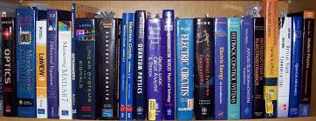
সুন্দর জীবন গড়তে হলে পড়ার বিকল্প নেই, তাই আমরা সবসময় পড়ি এবং সুন্দর জীবন গড়ি।

Slide 17
ধন্যবাদ

